Slide 1
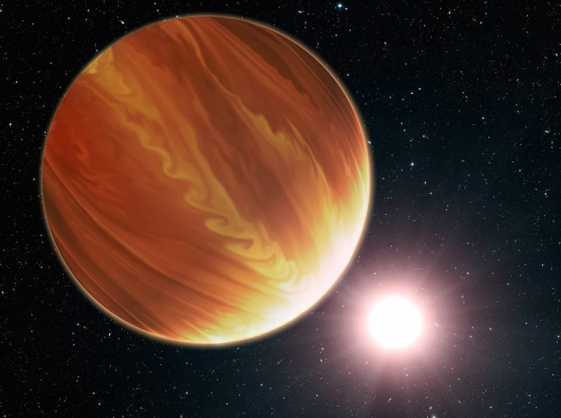
Tylos
Galaxia: Vía Láctea
Sol: WASP-121
Distancia desde la Tierra: 900 años luz
Este planeta tiene océanos de lava y nubes brillantes que llueven lava.

Slide 2
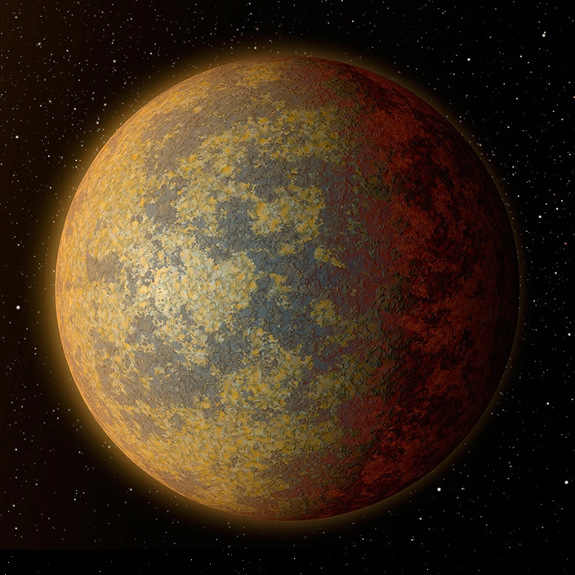
HD 34445b
Galaxia: Vía Láctea
Sol: GW Orionis
Distancia desde la Tierra: 1,300 años luz
¡Este planeta tiene TRES soles! Recibe mucha luz solar.

Slide 3
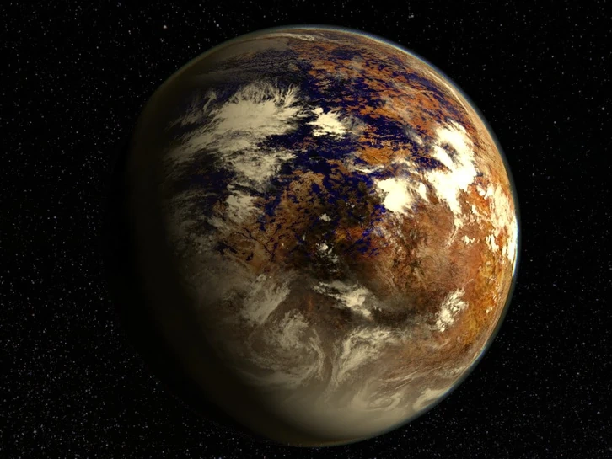
Proxima Centauri b
Galaxia: Vía Láctea
Sol: Proxima Centauri (el sistema solar más cercano al nuestro)
Distancia desde la Tierra: 4.2 años luz
Este planeta desértico posee rotación síncrona. Esto significa que un lado siempre está soleado y caliente, mientras que el otro está oscuro y frío.

Slide 4
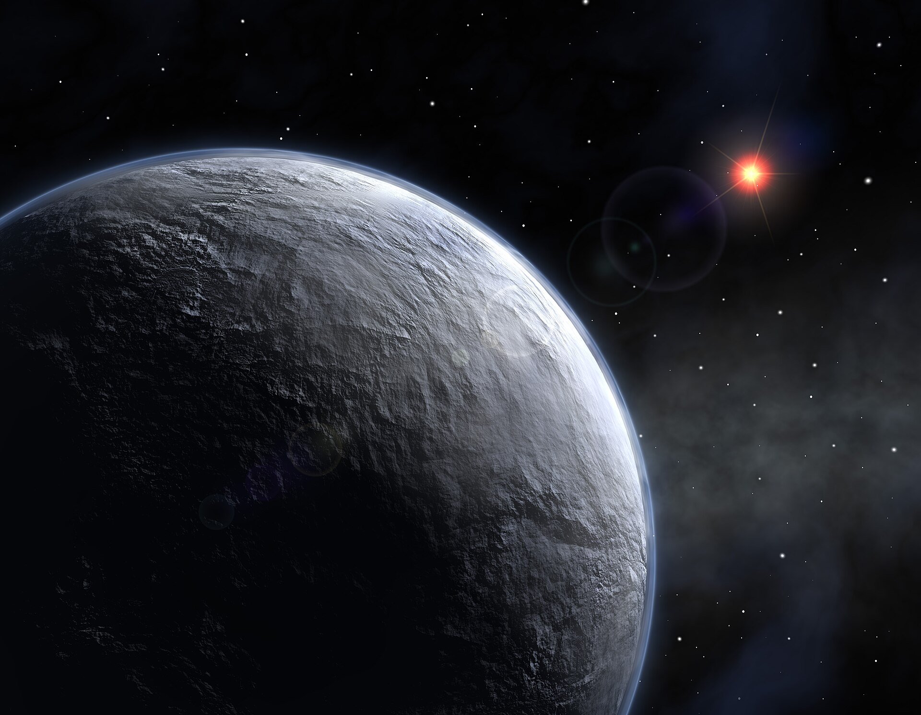
OGLE-2005-BLG-390Lb
(nicknamed “Hoth” by NASA)
Galaxia: Vía Láctea
Sol: OGLE-2005-BLG-390
Distancia desde la Tierra: 21,500 años luz
Este planeta está mayormente cubierto de hielo, pero existe la posibilidad de que haya suficiente agua líquida para sustentar vida.

Slide 5
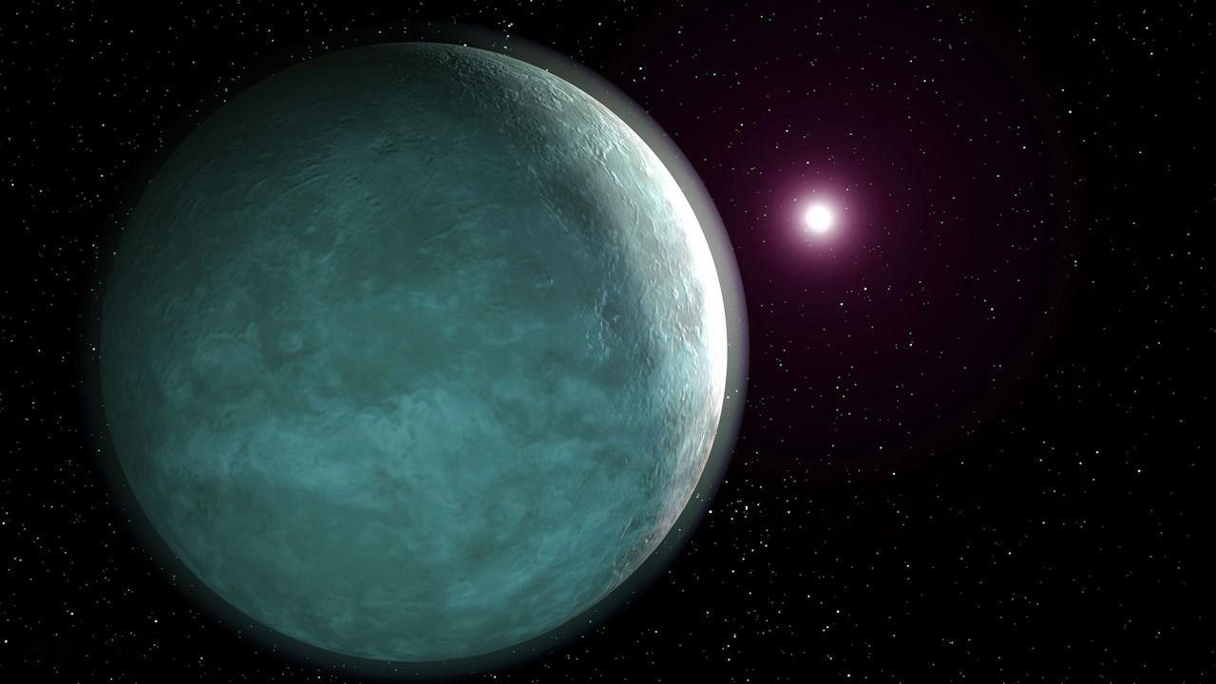
TOI-2257b
Galaxia: Vía Láctea
Sol: TOI-2257
Distancia desde la Tierra: 188 años luz
Este planeta tiene una órbita en forma de óvalo, lo que le da veranos extremadamente calurosos e inviernos extremadamente fríos.

Slide 6
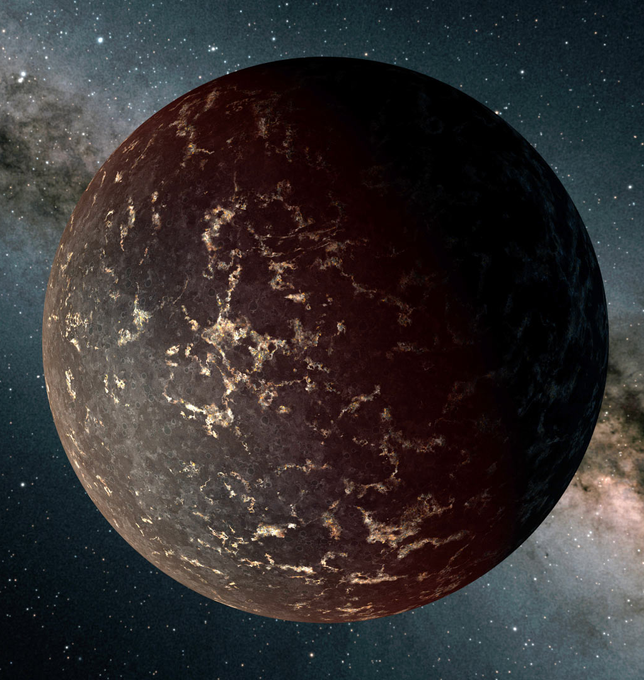
Kua'kua
Galaxia: Vía Láctea
Sol: LHS 3844
Distancia desde la Tierra: 48.5 años luz
La intensa gravedad del sol de este planeta causa terremotos constantes.

Slide 7
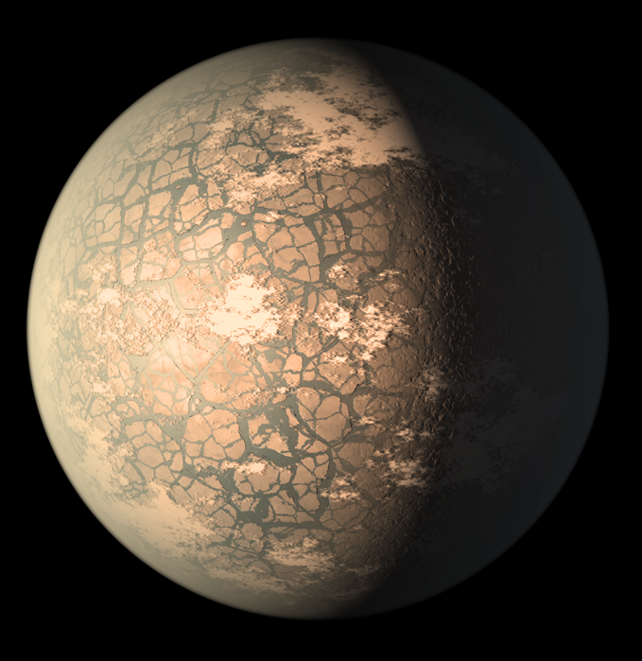
TRAPPIST 1F
Galaxia: Vía Láctea
Sol: TRAPPIST-1
Distancia desde la Tierra: 39.46 años luz
El sol de este planeta es una estrella fulgurante. Cada pocos días, tiene una explosión repentina y violenta de energía y luz, y luego vuelve a la normalidad.

Slide 8
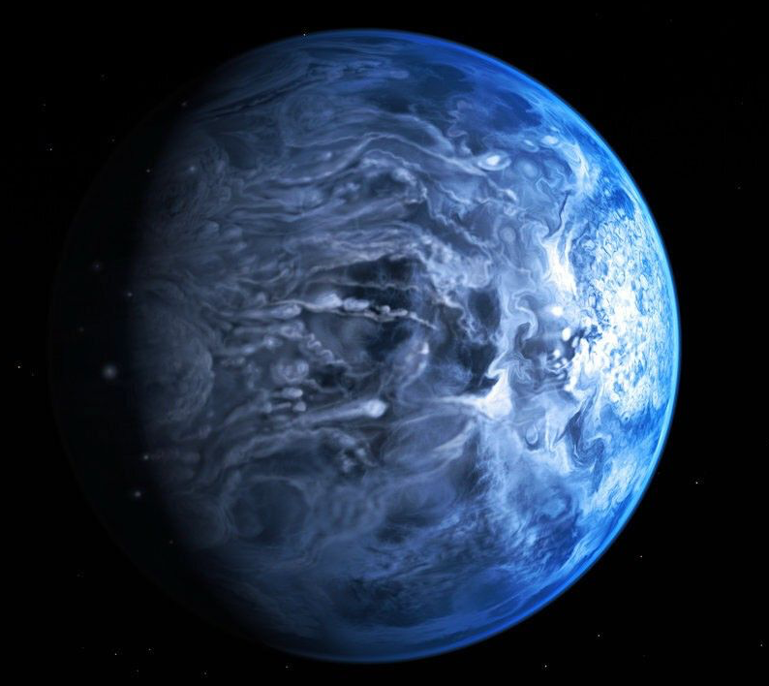
HD 189733 b
Galaxia: Vía Láctea
Sol: HD 189733 A
Distancia desde la Tierra: 63 años luz
Este planeta tiene tormentas con vientos de 8,000 km/h, y nubes que llueven fragmentos de vidrio.

Slide 9
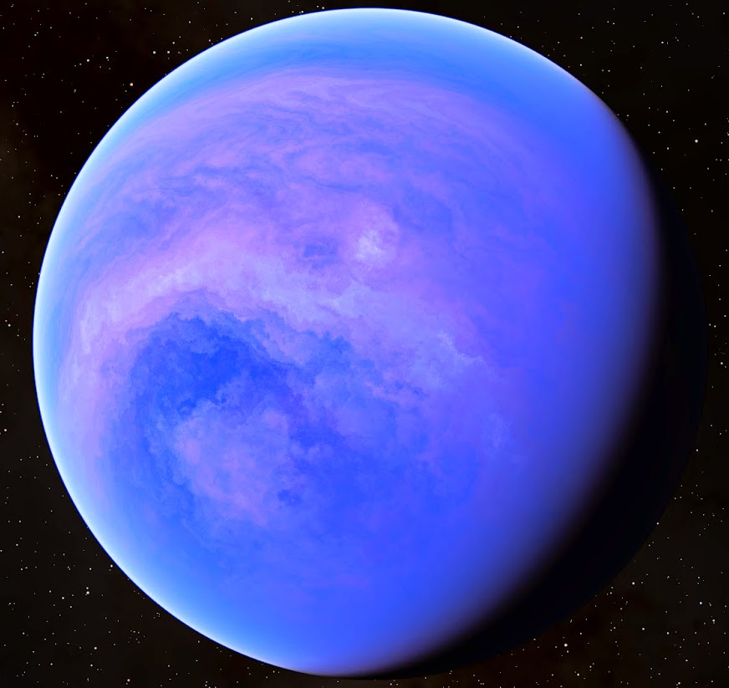
Enaiposha
Galaxia: Vía Láctea
Sol: GJ 1214
Distancia desde la Tierra: 47 años luz
light-years
La atmósfera de este planeta está compuesta de una niebla densa y espesa.

Slide 10
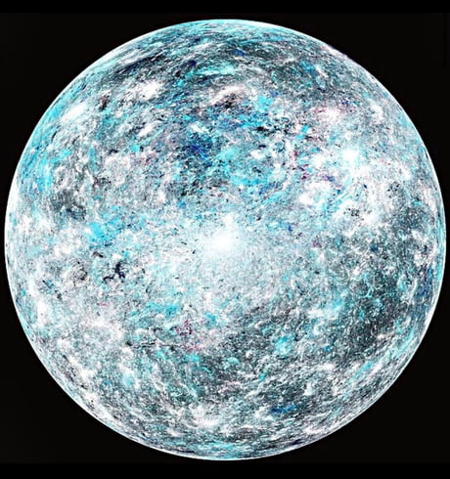
55 Cancri e
Galaxia: Vía Láctea
Sol: 55 Cancri
Distancia desde la Tierra: 40 años luz
La superficie de este planeta podría estar compuesta de brillantes diamantes.

Slide 11
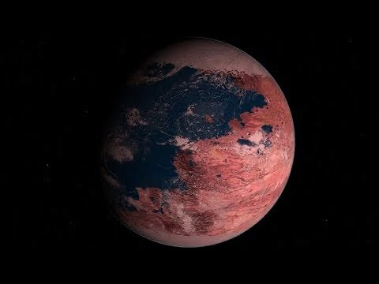
Kepler-442b
Galaxia: Vía Láctea
Sol: Kepler-442b
Distancia desde la Tierra: 1,196 años luz
light-years
La estrella de este planeta es muy tenue. No hay mucha luz en la superficie.

Slide 12
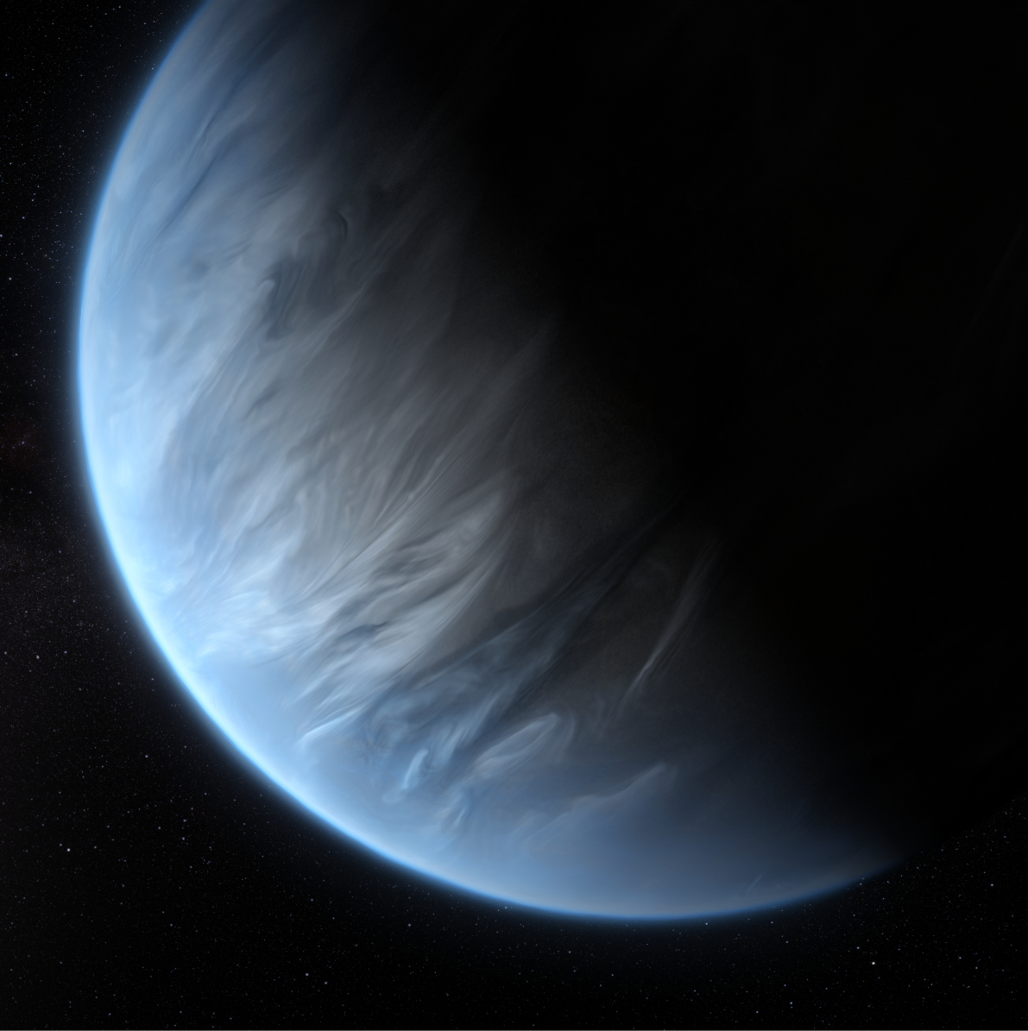
K2-18b
Galaxia: Vía Láctea
Sol: K2-18
Distancia desde la Tierra: 120 años luz
Este planeta no tiene tierra en absoluto. Su superficie es un gran océano.

Slide 13
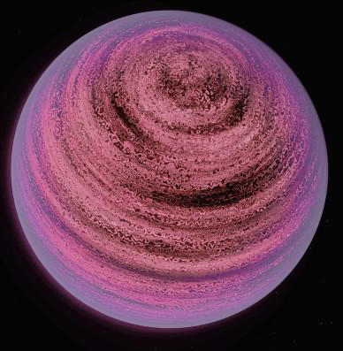
PSO J318.5-22
Galaxia: Vía Láctea
Sol: No tiene estrella, ¡es un planeta errante!
Distancia desde la Tierra: 80 años luz
Este planeta no tiene estrella. Siempre es de noche. Tiene algo de calor interno que lo hace brillar de color rosa.

